Slide 1
PONAVLJANJE
VI. Ustroj hrvatske države
VII. Ljudska prava
VIII. Globalizacija

Slide 2

PONAVLJANJE

Slide 3
REPUBLIKA HRVATSKA
22. 12. 1990.
BOŽIĆNI USTAV
ZAKONODAVNA VLAST
IZVRŠNA VLAST
SUDSKA VLAST
SABOR
USTAVNI SUD
PREDSJEDNIK
VLADA
VRHOVNI SUD
ŽUPANIJSKI SUDOVI
VISOKI TRGOVAČKI SUD
VISOKI PREKRŠAJNI SUD
UPRAVNI SUD
OPĆINSKI SUDOVI
TRGOVAČKI SUDOVI
PREKRŠAJNI SUDOVI

Slide 4
ZAKONODAVNA VLAST
zakonodavnu vlast u RH čini Hrvatski Sabor
saborski zastupnici imaju imunitet i neobvezujući mandat
OVLASTI HRVATSKOG SABORA:
odlučuje o donošenju i promjeni Ustava
donosi zakone
donosi državni proračun
odlučuje o ratu i miru
odlučuje o promjeni granica RH
raspisuje referendum
nadzire rad Vlade Republike Hrvatske
daje pomilovanja (amnestiju) za kaznena djela

Slide 5
IZVRŠNA VLAST
čine je PREDSJEDNIK i VLADA Republike Hrvatske
PREDSJEDNIČKI SUSTAV
POLUPREDSJEDNIČKI SUSTAV
PARLAMENTARNI SUSTAV
1990.
2001.
predsjednik uglavnom sam donosi odluke
nije odgovoran parlamentu i može ga raspustiti
predsjednik uz suglasnost vlade može raspustiti parlament
imenuje premijera, dopredsjednika vlade i članove vlade
uska veza između vlade i parlamenta
premijer i ministri pripadaju većinskoj stranci ili koaliciji

Slide 6
PREDSJEDNIK RH
vrhovni je zapovjednik Oružanih snaga RH
OVLASTI PREDSJEDNIKA RH:
raspisuje izbore za Sabor i saziva na prvo zasjedanje
imenuje mandatara Vlade i obavlja primopredaju vlasti
raspisuje referendum
zastupa Republiku Hrvatsku u zemlji i inozemstvu
na temelju odluka Sabora objavljuje rat i zaključuje mir
daje odlikovanja i priznanja te daje pomilovanja
na prijedlog Vlade i uz supotpis premijera može raspustiti Sabor ako Sabor ne prihvati proračun dulje od 1 mjesec nakon što je formiran
može imenovati nestranačku vladu i raspisati ponovne izbore ako se u Saboru ne mogu dogovoriti oko proračuna

Slide 7
VLADA RH
Vladu Republike Hrvatske čine: predsjednik vlade (premijer), dopredsjednici, ministri i drugi članovi Vlade
Vladu postavlja Sabor i samo je on može smjeniti
OVLASTI VLADE RH:
predlaže zakone i druge akte Saboru na usvajanje
predlaže državni proračun Saboru na usvajanje
provodi zakone i druge odluke Sabora
odgovorna je za vanjsku i unutarnju politiku
nadzire državnu upravu i civilne službe sigurnosti
brine se o gospodarskom razvitku zemlje
prati provođenje monetarne politike
usmjerava rad i razvitak državnih službi

Slide 8
NADZOR VLADE RH
INTERPELACIJOM - postavljanjem pitanja o radu Vlade u usmenom ili pismenom obliku
Na AKTUALNOM SATU (prijepodne) kada članovi Vlade odgovaraju na pitanja Saborskih zastupnika
ISTRAŽNIM POVJERENSTVIMA (npr. Patria - kupovina oklopnih vozila za MORH)
pisanjem pisama i ukazivanjem na nedostatke

Slide 9
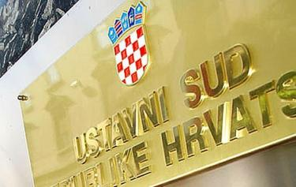
SUDSKA VLAST
SUDSKA VLAST
sudsku vlast obavljaju sudovi
sudska vlast je samostalna i neovisna (nije pod utjecajem vlade, parlamenta ili predsjednika)
sudske su rasprave javne i presude se izriču javno
sudci imaju imunitet
sudačka dužnost je stalna
Državno sudbeno vijeće – imenuje i razrješuje sudce
USTAVNI SUD
REDOVNI SUDOVI
VRHOVNI SUD
SPECIJALIZIRANI SUDOVI
ŽUPANIJSKI SUDOVI
VISOKI TRGOVAČKI SUD
UPRAVNI SUD
OPĆINSKI SUDOVI
TRGOVAČKI SUDOVI
VISOKI PREKRŠAJNI SUD
PREKRŠAJNI SUDOVI

Slide 10
LOKALNA SAMOUPRAVA
u jedinice lokalne samouprave ubrajamo:
općine (428), gradove (128) i županije (21)
ZADAĆA JEDINICA LOKALNE SAMOUPRAVE
odgoj i osnovno obrazovanje
uređenje naselja i urbanistički planovi
komunalna djelatnost
socijalna skrb
primarna zdravstvena zaštita
protupožarna zaštita

Slide 11
SABOR | PREDSJEDNIK | VLADA RH
odlučuje o donošenju i promjeni Ustava | predstavlja i zastupa RH u zemlji i inozemstvu | predlaže zakone i druge akte Saboru
donosi zakone | odgovara za obranu neovisnosti i teritorijalne cjeline | predlaže državni proračun Saboru na usvajanje
donosi (izglasava) državni proračun | vrhovni je zapovjednik oružanih snaga | provodi zakone i druge odluke Sabora
odlučuje o ratu i miru | raspisuje izbore za Sabor i saziva ga na prvo zasjedanje | zadužena je za vanjsku i unutarnju politiku
daje pomilovanja za kaznena djela | imenuje mandatara Vlade | usmjerava i nadzire državnu upravu i civilne službe sigurnosti
odlučuje o promjeni granica | može raspustiti Sabor (na prijedlog Vlade) | brine se o gospodarskom razvoju zemlje
nadzire rad Vlade | daje pomilovanja, odlikovanja i priznanja | usmjerava djelovanje i razvoj javnih službi
raspisuje referendum | raspisuje referendum

Slide 12
VII.
LJUDSKA PRAVA

Slide 13
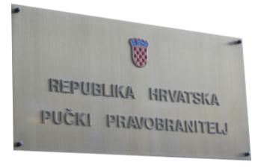
LJUDSKA PRAVA
LJUDSKA PRAVA ili PRAVA ČOVJEKA su temeljna prava koja pripadaju svakom čovjeku samim time što je čovjek, ona su urođena i neotuđiva
PUČKI PRAVOBRANITELJ - nadzire provođenje ljudskih prava i upozorava vlast ako se ona krše

Slide 14
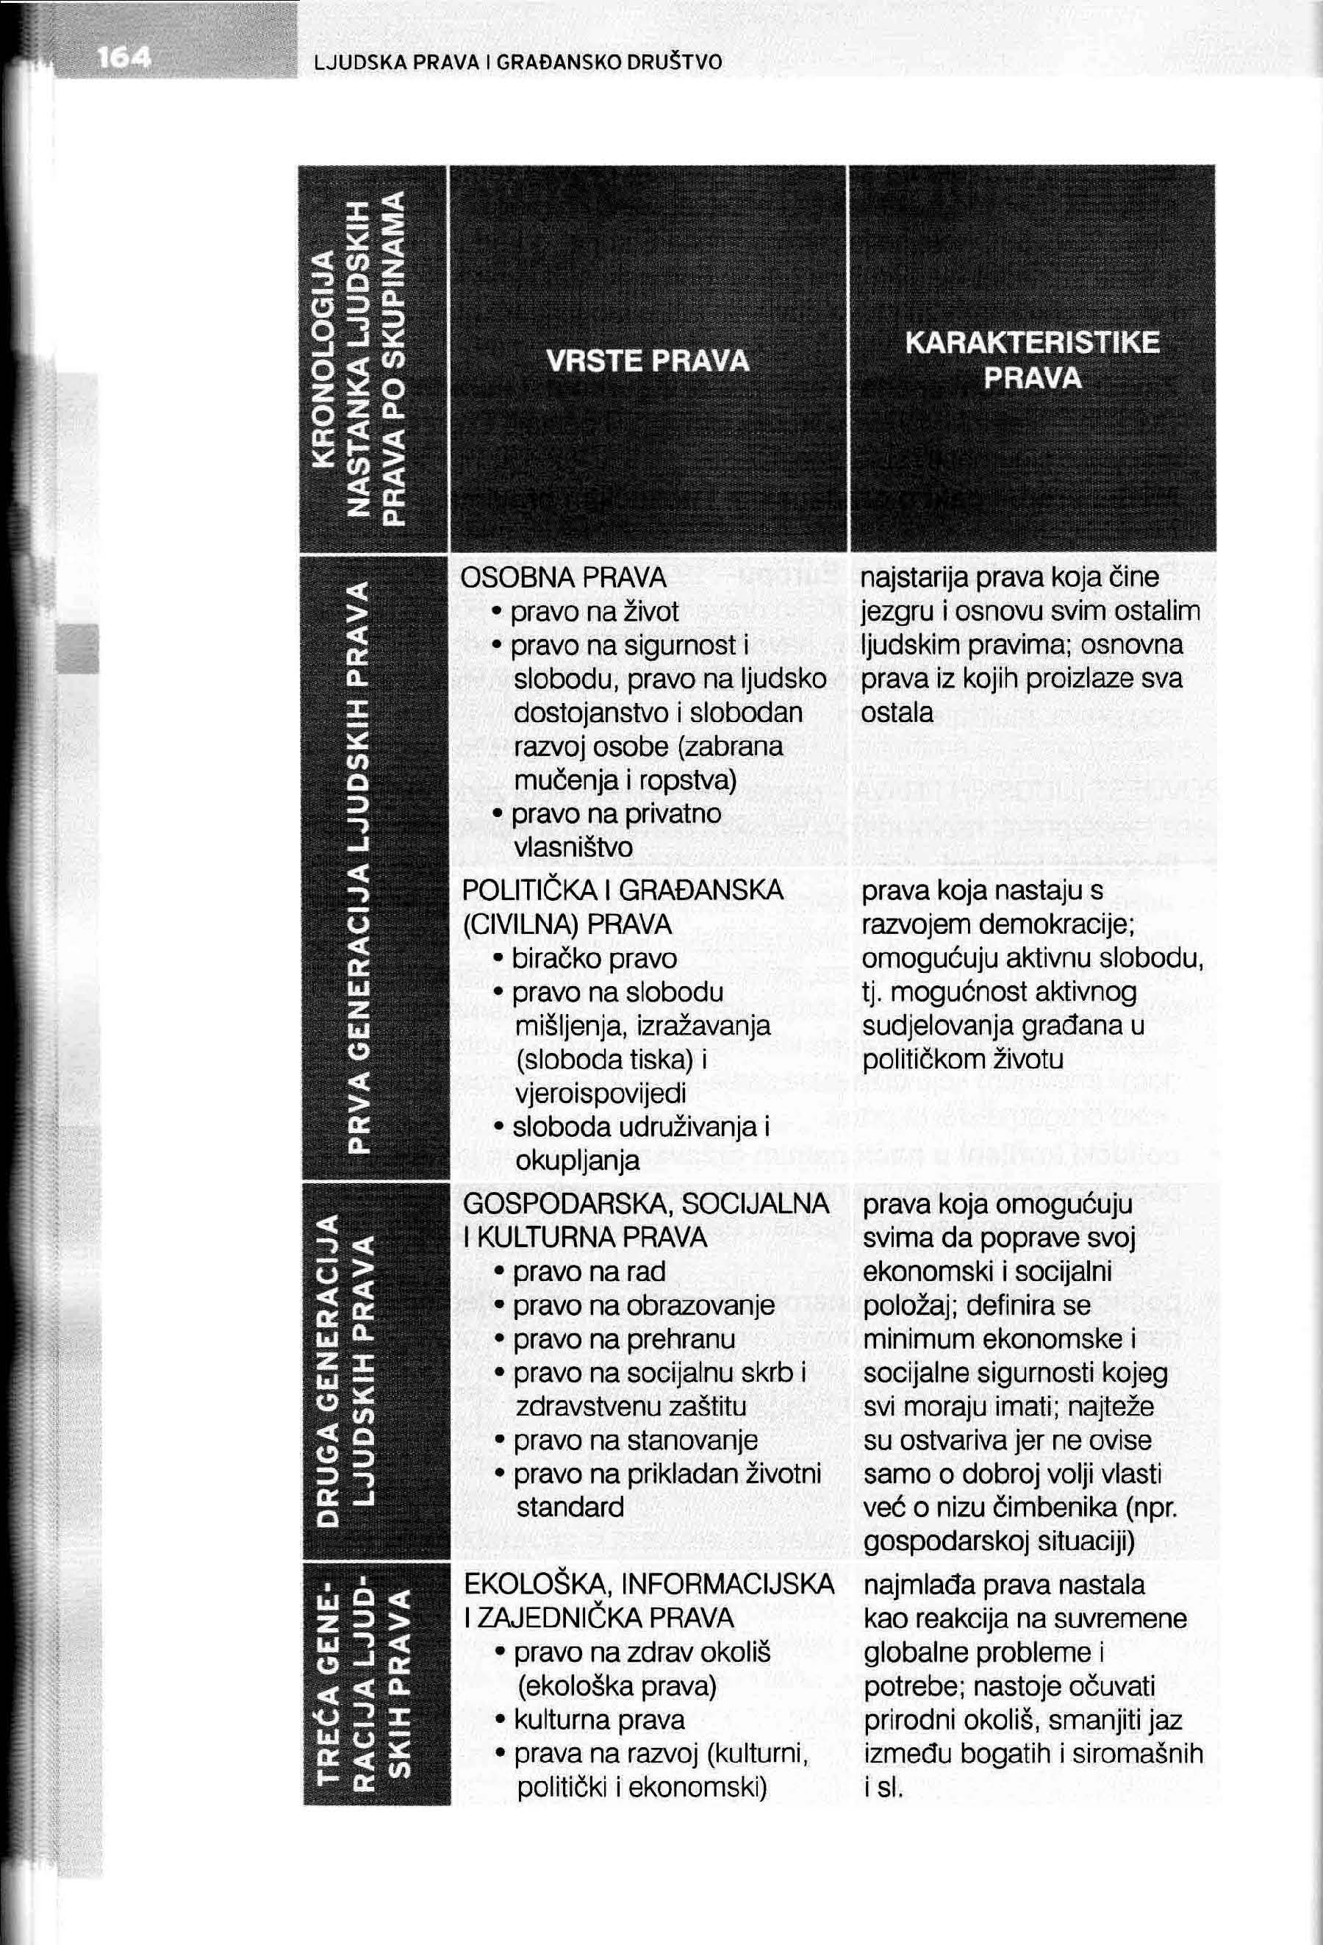
PODJELA LJUDSKIH PRAVA
OSOBNA
GRAĐANSKA I POLITIČKA
2. GENERACIJA LJUDSKIH PRAVA
SOCIJALNA
EKONOMSKA
KULTURNA
1. GENERACIJA LJUDSKIH PRAVA
SOCIJALNA
EKOLOŠKA
2. GENERACIJA LJUDSKIH PRAVA
PRAVO NA ŽIVOT
BIRAČKO PRAVO
3. GENERACIJA LJUDSKIH PRAVA
PRAVO NA SLOBODU MIŠLJENJA, IZRAŽAVANJA I VJEROISPOVJESTI
PRAVO NA MIR
PRAVO NA SLOBODU I LJUDSKO DOSTOJANSTVO
EKONOMSKA
PRAVO NA ZDRAV OKOLIŠ (ekološka prava)
PRAVO NA RAZVOJ
(kulturni, politički i ekonomski)
KULTURNA
PRAVO NA PRIVATNO VLASNIŠTVO
PRAVO NA SLOBODU OKUPLJANJA
PRAVO NA ZAŠTITU OSOBNIH PODATAKA
PRAVO NA INFORMIRANJE

Slide 16
VIII.
GLOBALIZACIJA

Slide 17
ŠTO JE GLOBALIZACIJA?
GLOBALIZACIJA je proces gospodarskog, kulturnog i političkog djelovanja koji nadilazi granice država
proces ujedinjenja svijeta u jednu cjelinu ili jedan sustav (međuovisnost)
„Svijet postaje globalno selo”
DMENZIJE GLOBALIZACIJE
KULTURNA
GOSPODARSKA
POLITIČKA

